Slide 1
Capacitieve sensoren
© 2015 Richel Bilderbeek

Slide 2
Capacitieve sensoren
Knop van twee weerstanden
  1 MOhm = 1 mega-Ohm = 1.000.000 Ohm
  1 kOhm = 1 kilo-Ohm = 1.000 Ohm
Als je de waarde van de hoge weerstand hoger maakt, dan wordt je al van afstand gezien!

Slide 3
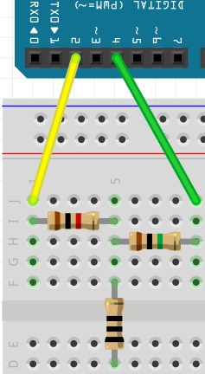
Schema
Werkt op alle pinnen
Aanraken bij weerstandje met enkel zwarte bandjes

Slide 4
Code
#include <CapacitiveSensor.h>
const int pin_sensor = 2;
const int pin_hulp = 4;
CapacitiveSensor mijn_sensor
= CapacitiveSensor(pin_hulp,pin_sensor);
void setup() {}
void loop() {
const int samples = 30;
const int waarde = mijn_sensor.capacitiveSensor(samples);
const int drempelwaarde = 100;
if (waarde >= drempelwaarde) { /* ... */ }
delay(100);
}

Slide 5
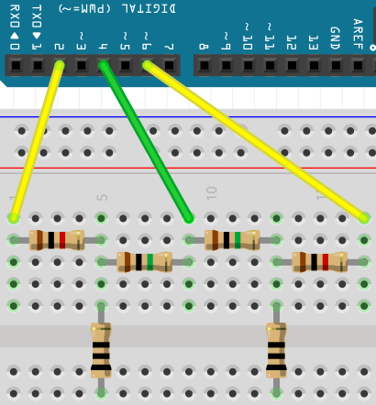
Meer sensoren
Je kunt de hulppin delen

